Slide 1
PROJETO ROLÊ
Vencedor do
2024
Missão: Educar, por meio de atividades socioeducativas, com ênfase na Capoeira Angola e na valorização da herança Africana, buscando a transformação social de crianças e adolescentes.
LEI DE INCENTIVO FEDERAL AO ESPORTE / APROVADO REGISTRO: 2202454

Slide 2
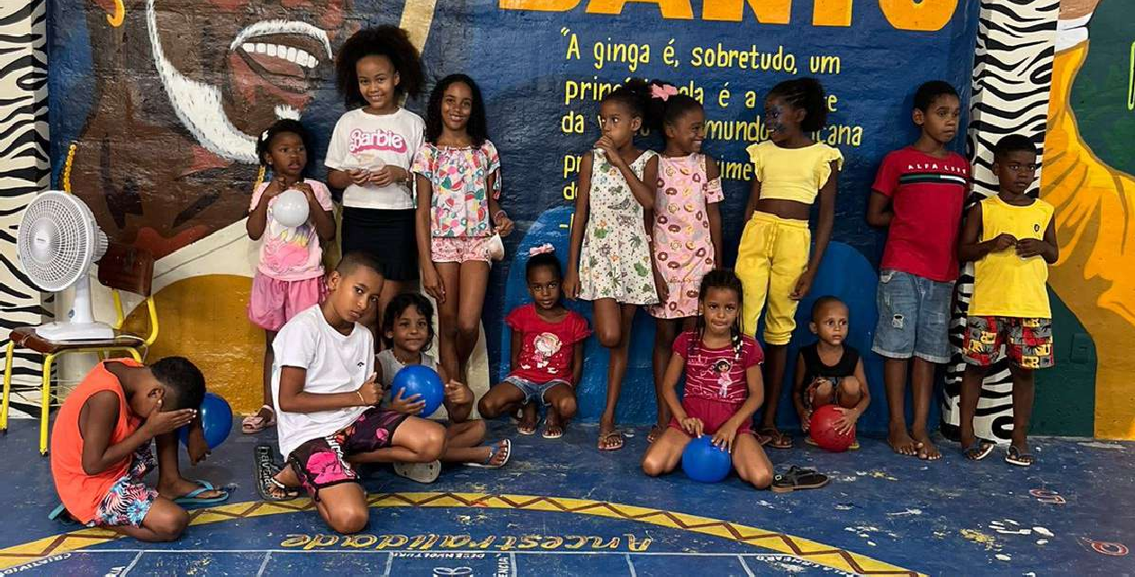
METAS ALCANÇADAS 2022 / 2023
275 beneficiários diretos
389 beneficiários indiretos
680 impactados pela BANTU

Slide 3
CAPOEIRA &JUDÔ

Slide 4
Em uma certa manhã, aquele menino franzino chamou a atenção de um senhor por carregar pesadas garrafas de café para vender. O senhor era o Mestre Virgílio da Fazenda Grande, que, desde esse momento, o acol- heu em sua casa, ensinou-lhe o ofício de serralheiro e a arte da Capoeira Angola. Com o passar dos anos, o menino cresceu e se tornou mestre.
Certo do potencial da Capoeira Angola como ferramenta socioeducativa e psicossocial para a redução da desigualdade, Mestre Roxinho fundou o Projeto Bantu, que seguiu girando, educando e transformando vidas. No Brasil e no exterior, de morador de rua, a fundador CEO, do Instituto Bantu, que atua em três países, utilizando a Capoeira, como ferramenta
NOSSA HISTÓRIA
A nossa história iniciou-se graças ao engajamento de Edielson Miran- da, mais conhecido como Mestre Roxinho. Nascido na Ilha de Itaparica, Vera Cruz, Bahia, ainda na infância mudou-se para Salvador, onde morou sob um viaduto, com outras crianças e entre 6 e 7 anos de idade, precisou trabalhar para sobreviver, então, vendeu produtos como jornal, frutas, geladinho, pão, cafézinho, amendoim torrado e cozido, pelas ruas de Salvador.
psicossocial e socioeducativa. Em Sydney, Austrália, trabalhou com
em Manila, Filipinas, com jovens em
jovens refugiados de guerra,
situação de rua e meninas vítimas do tráfico de pessoas.
No Brasil, atuamos com jovens em situação de vulnerabilidade social.

Slide 5
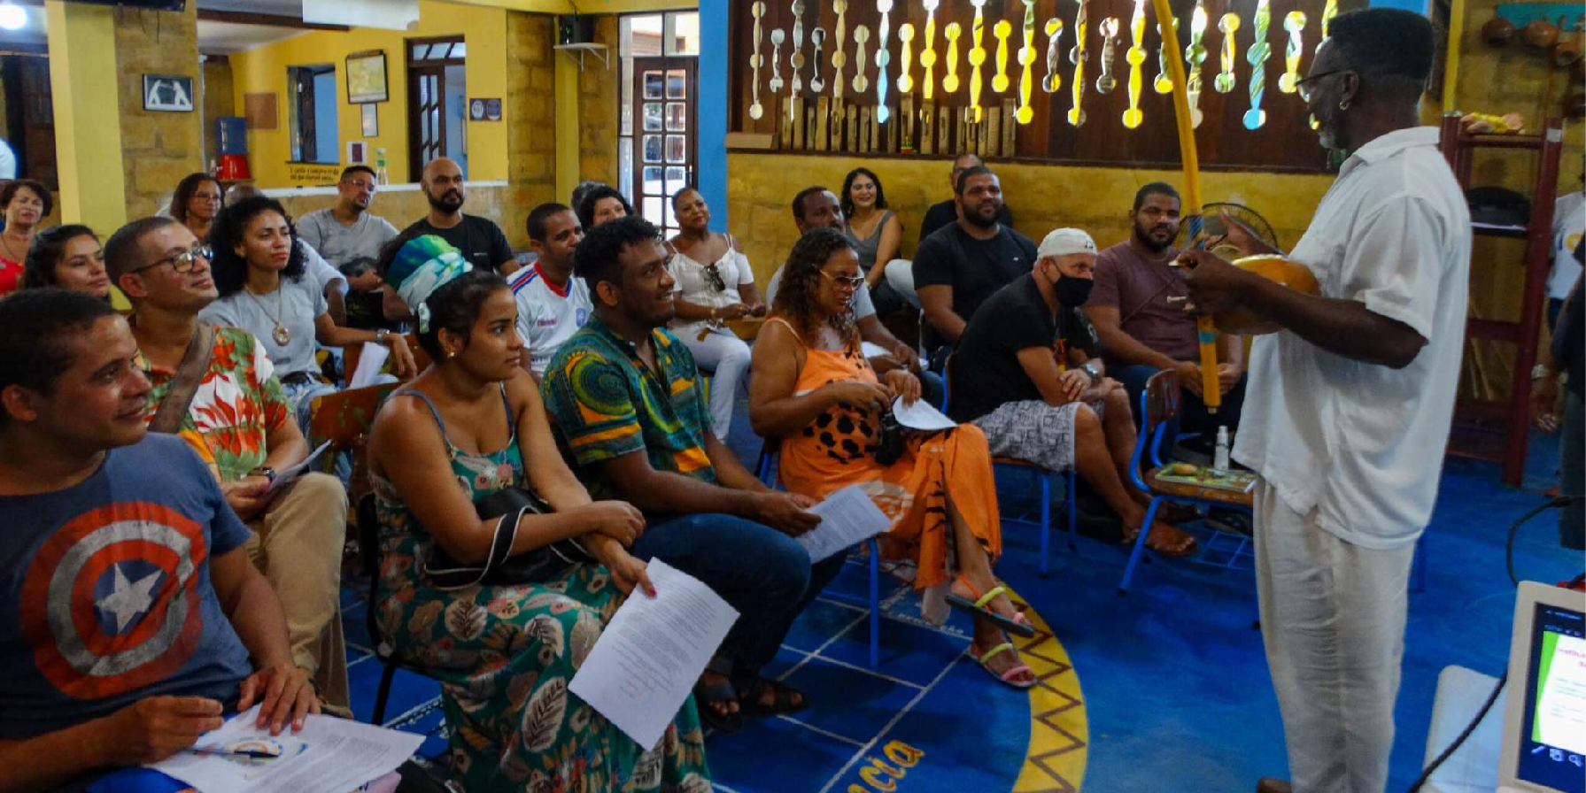
FEEDBACK DE ALUNOS
E MÃES
"Estar no Instituto Bantu, me acalma." – Jay
"Eu gostava muito de brigar, agora por causa da Bantu, não brigo mais." – Mateus
"Marcos, em casa era muito difícil, muito respondão, brigava com as irmãs, depois que foi pro projeto ele mudou muito." - Marcela
"Na Bantu, aprendo muitas coisas boas, eu gosto daqui." - Louane
"Antes eu odiava ir para escola, agora eu gosto porque na bantu aprendi a ler" - Cintia
"Obrigado por construir o instituto Bantu" – Josias

Slide 6
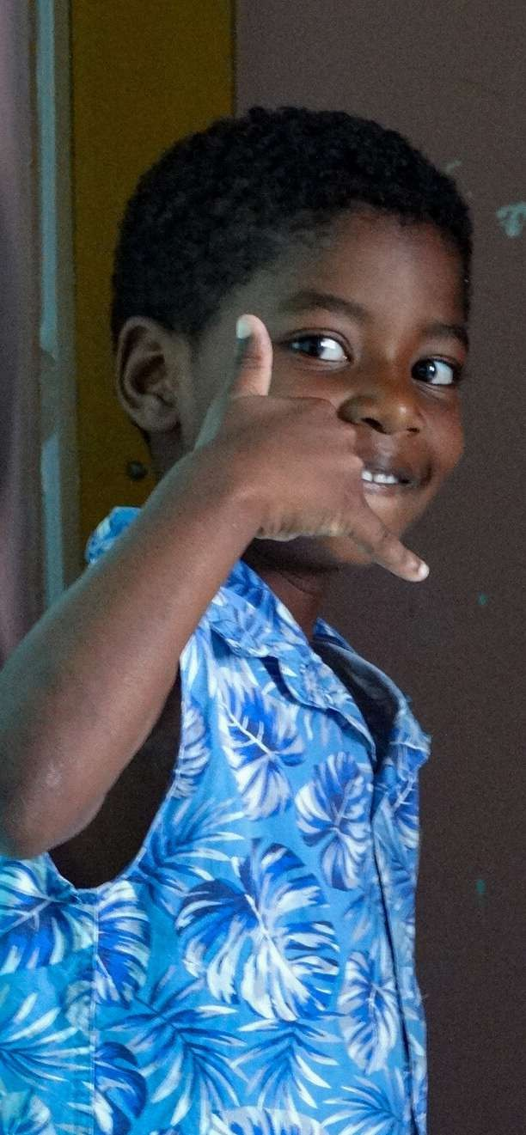
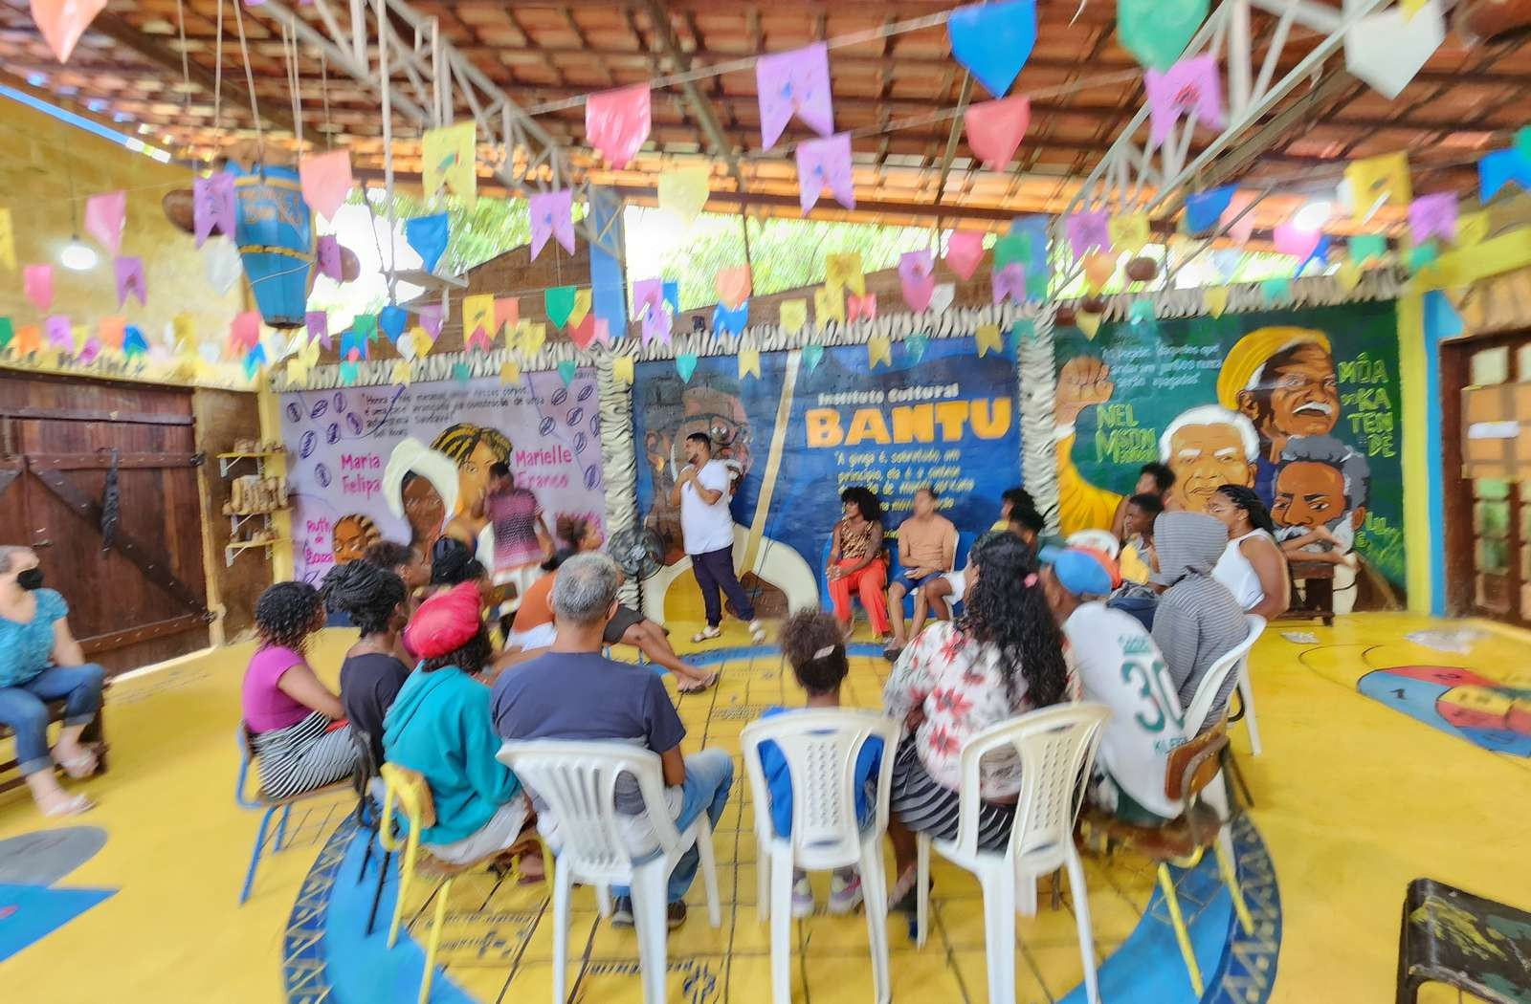
JUSTIFICATIVA
DIFERENCIAL INSTITUCIONAL
Estamos situados no Nordeste do Brasil, atendem- os crianças e adolescentes moradores de uma região que é profundamente marcada pelo desemprego, pela dependência do álcool e drogas ilícitas, gravidez precoce, e diversos tipos de violências.

Slide 7
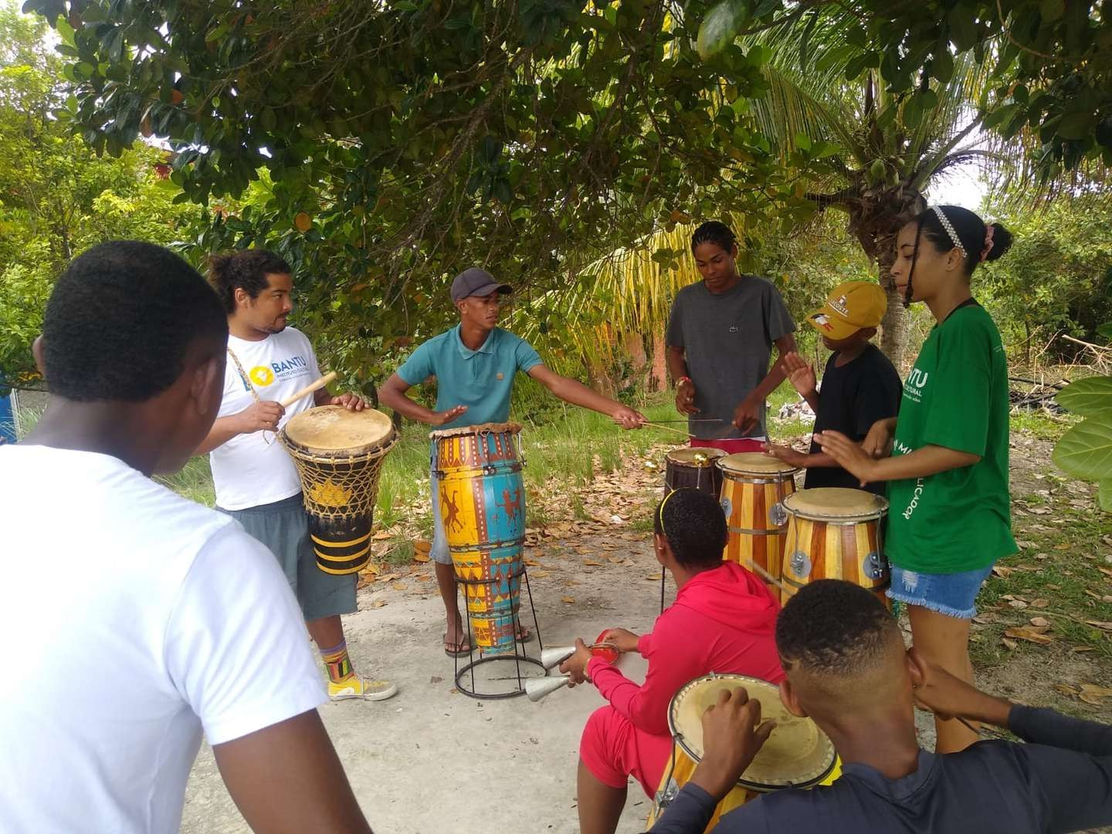
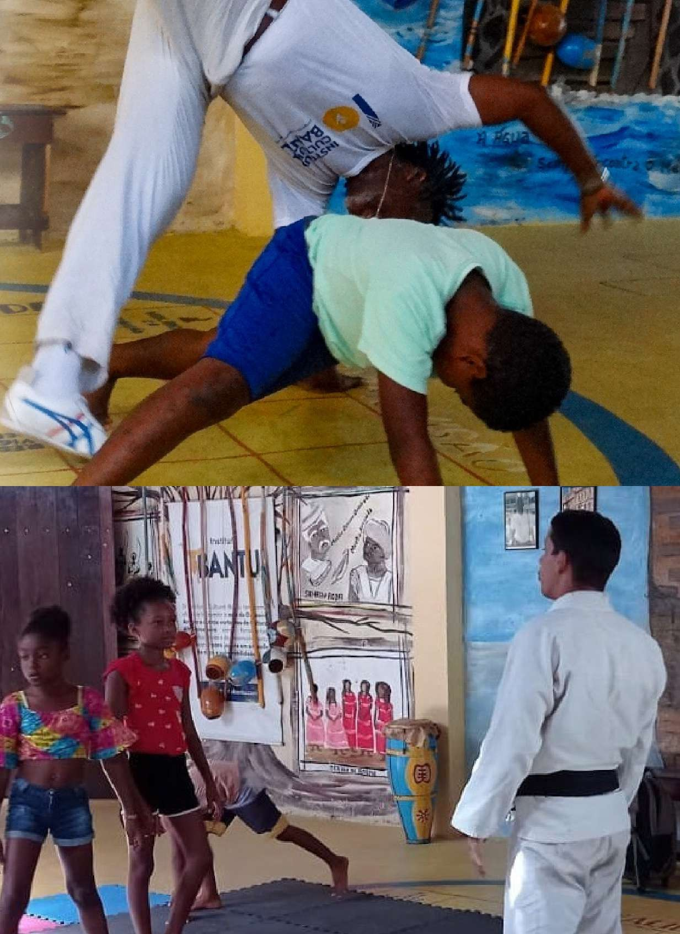
PROJETO ROLÊ
Trata-se de um projeto que busca desenvolver a prática da Ca- poeira e do Judô, como atividades socioeducativas, esportivas e culturais, com raízes em continentes diferentes, mas dialogam com o mesmo contexto a partir do olhar corporal como desenvolvimento disciplinar. Para o público infanto juvenil, da comunidade da Ilha de Itaparica, esse projeto quebra alguns paradigmas já que o Judô, não é uma prática comum para as comunidades que vivem em vulnerabilidade aqui em nosso município.

Slide 8
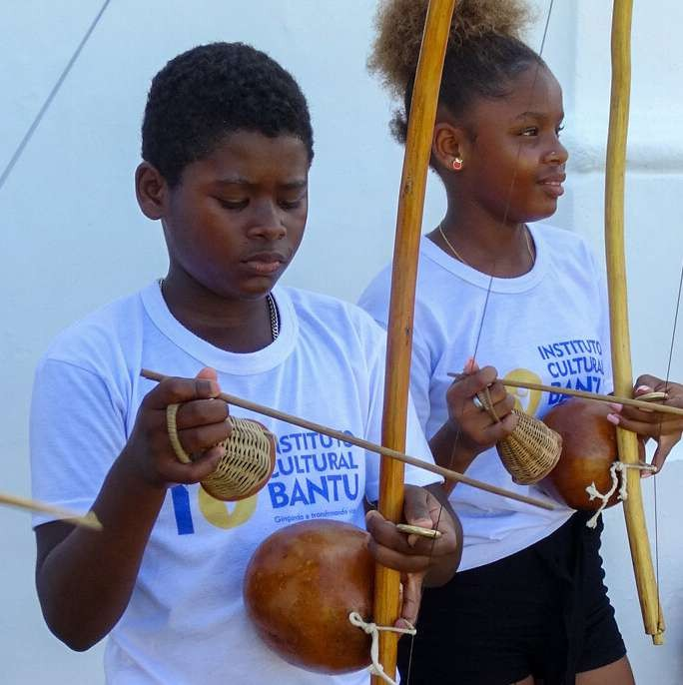
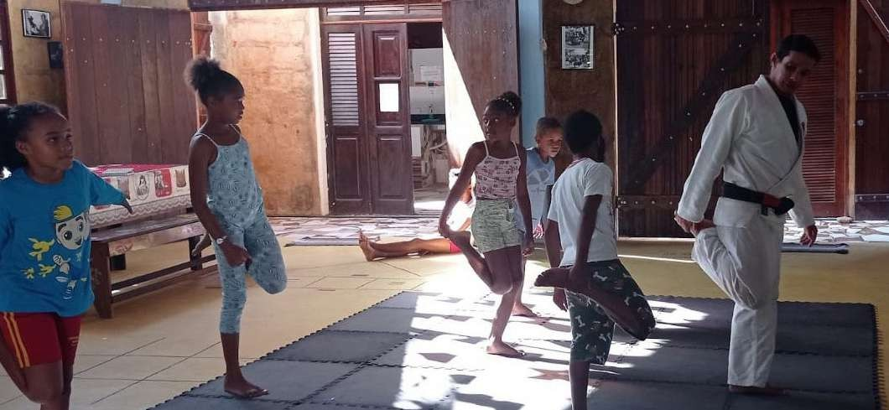
PLANO DE AÇÃO
Oficinas de Capoeira e Judô
03 vezes na semana durante 10 meses
As atividades desenvolvidas nessa proposta obedecerão ao limite de 250 vagas, para crianças e adolescentes de ambos os sexos.

Slide 9
CONTRA- PARTIDAS
Divulgação da logomarca do patrocinador em uniformes, materiais publicitários etc., de acordo com a necessidade e sempre atendendo manual de marcas da Lei de Incentivo ao Esporte. Aplicação da MARCA dos patrocinadores no material gerado pelo projeto, distribuído à população por meio das ações diárias do projeto. Vinculação de nome da empresa e da MARCA em todas as redes sociais da BANTU.

Slide 10
PARTICIPE
Valor total do projeto:
R$689.237,72
Percentual já captado: 34,095%
Restante que ainda precisa ser captado:
R$454.244,21
(65,905%)
Fale com a gente
Alberis Santos
Telefone: (81) 98223-4656
Email: captacao@afmobiliza.com.br
Site: www.institutobantu.org
Instagram: @bantu.brasil
Banco do Brasil / Agência 3921-7 / Conta 266688-0
ASSOCIAÇÃO DE CAPOEIRA ANGOLA PRIMEIRO DE MAIO / INSTITUTO CULTURAL BANTU

